Slide 1
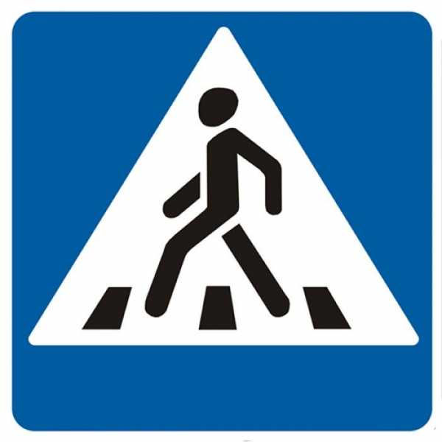
Єдиний урок
«Безпечна дорога
додому»
Підготувала:
Вчитель-дефектолог
Нікітітна Я.О.

Slide 2
Мета: познайомити учнів з правилами дорожнього руху; обґрунтувати важливість дотримання безпечної та відповідальної поведінки на дорозі додому задля збереження життя та здоров’я.

Slide 3
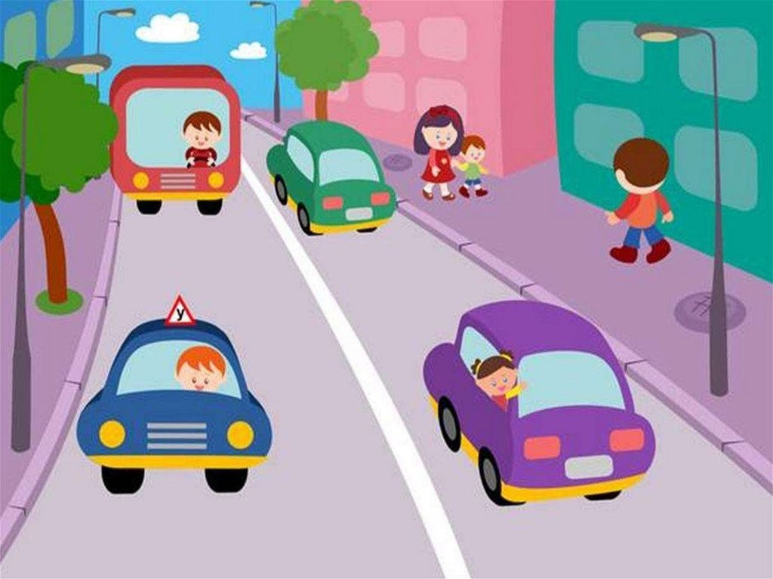
-Наша школа і будинки, в яких ми живемо, розташовані біля дороги. По проїжджій частині рухається транспорт. Які транспортні засоби можуть там рухатись? - А вздовж проїжджої частини – тротуар. Для чого він необхідний?

Slide 4
Ані транспорт, ані пішоходи не заважають одне одному. Це тому, що є чіткі правила, для всіх учасників дорожнього руху. Порушуючи ці правила, ми наражаємо себе на небезпеку. Якою ж має бути наша поведінка на дорозі? (Безпечною.)

Slide 5
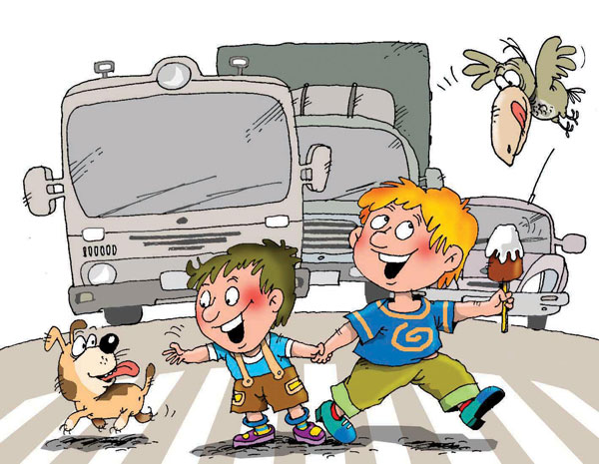
Не можна перебігати вулицю перед транспортом

Slide 6
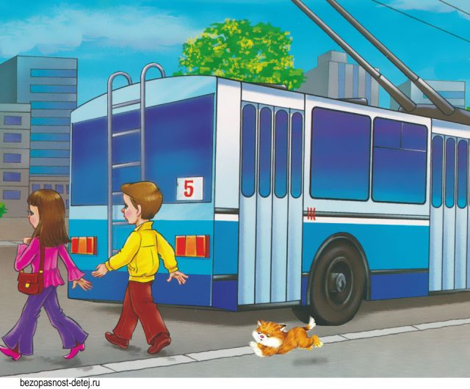
Обходити тролейбуси та автобуси позаду, але не поспішати.

Slide 7
А зараз давайте трішки розімнемось!
Руханка до тижня безпеки для дітей старшого дошкільного віку " Дорожня безпека". - YouTube

Slide 8
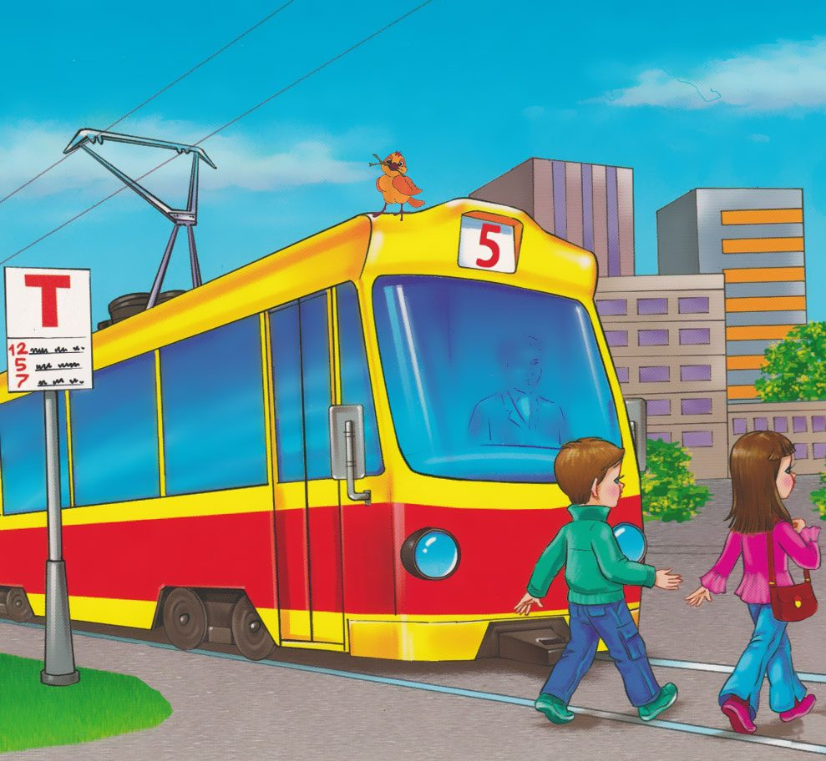
Обходити трамвай треба попереду, але не поспішати

Slide 9
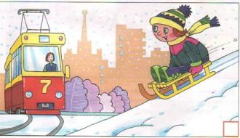
Не можна кататися з гірки на дорогу.

Slide 10
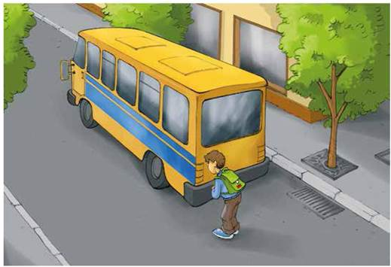
Обережно обходити транспорт, який стоїть.

Slide 11
Де ми можемо переходити дорогу?

Slide 12
Де і як ми можемо переходити дорогу?
Давайте
прослухаємо пісеньку.
Про що вона була? Пісня "Веселий світлофор" – YouTube

Slide 13
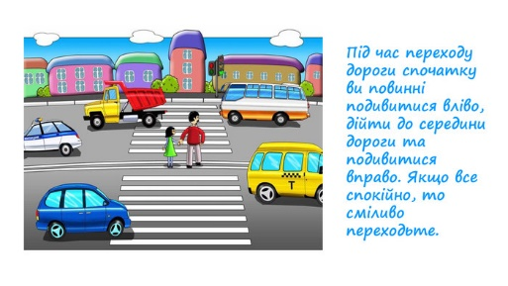
Як правильно переходити дорогу?

Slide 15
